Slide 1
利用 Access 查詢資料基本步驟
新建立 ODBC

Slide 2
目前使用資料庫
資料庫 | 使用者 | 密碼
nthccimdb01\cimdb01 | S200DNZ2 | SUSER543
nthccimdb02\cimdb02 DB Name: repADC2IDB | fab2 | fab2
nthccimdb02\cimdb02 DB Name: CIS | batchotd | forotd2015
nthccimdb02\cimdb02 DB Name: USERIDB | S200DNZ2 | SUSER543
Nthcoadb03 | batchmdscon | formdscon
nthccimdb08 | fab2 | fab2
WEHQDBMS01 | fab2123 | fab21230324
nthccimdb04\cimdb04 | Fab2 | fab2
https://nuvoton.sharepoint.com/sites/Nuvoton_Power_BI_Data_Source/ | 個人認證 | 個人認證

Slide 3
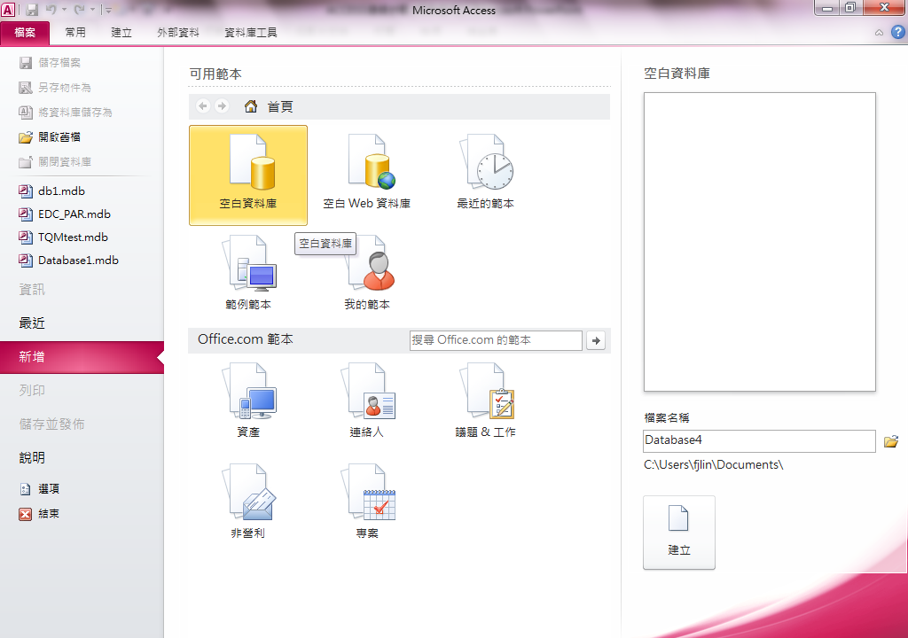
於 ACCESS 新建立 ODBC
開啟舊資料庫或空白資料庫

Slide 4
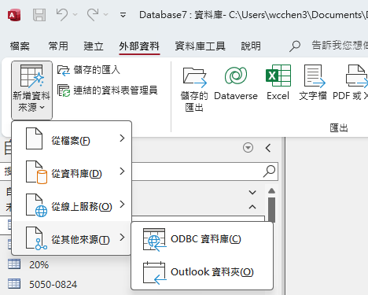
點擊 新增資料來源 / 從其他來源 / ODBC 資料庫

Slide 5
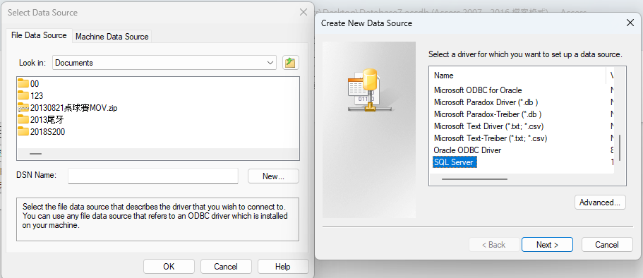
2
選擇 SQL Server
點擊 New
1
3
點擊 Next

Slide 6
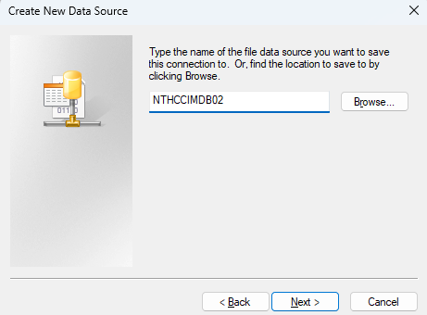
按New → Key入MDNZ2 →next
按New → Key入NTHCCIMDB02→next

Slide 7
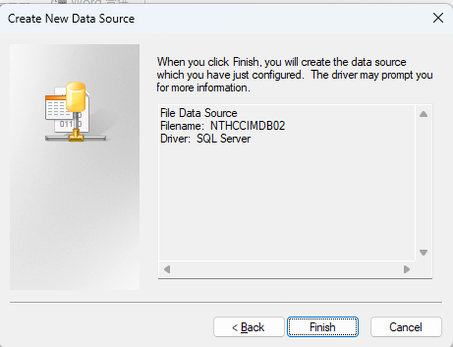
點擊 Finish

Slide 8
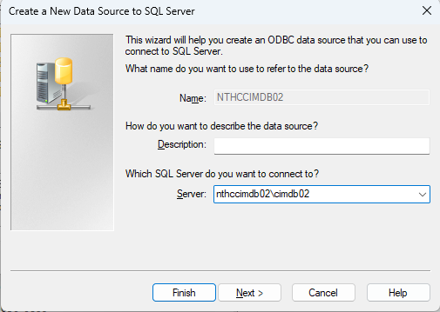
1
鍵入 nthccimdb02\cimdb02
2
點擊 Next

Slide 9
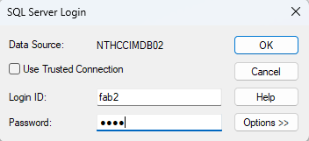
1
MDNZ2 → Key入 Login ID: S200DNZ2 Password: SUSER543
NTHCCIMDB02 → Key入 Login ID: fab2 Password: fab2
2
點擊 Ok

Slide 10
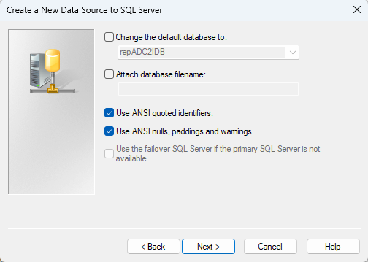
1
MDNZ2 → 選 DNZ22
NTHCCIMDB02 →選 repADC2IDB
2
點擊 Next

Slide 11
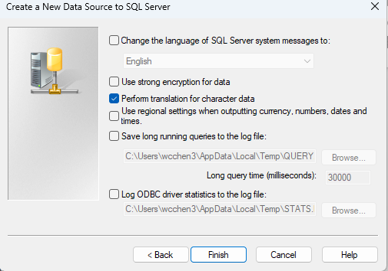
點擊 Finish

Slide 12
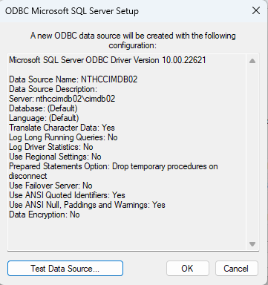
點擊 Ok

Slide 13
利用 Access 查詢資料基本步驟
新增資料表

Slide 14
已建立 ODBC 新增資料表
開啟舊資料庫或空白資料庫

Slide 15
點擊 新增資料來源 / 從其他來源 / ODBC 資料庫

Slide 16
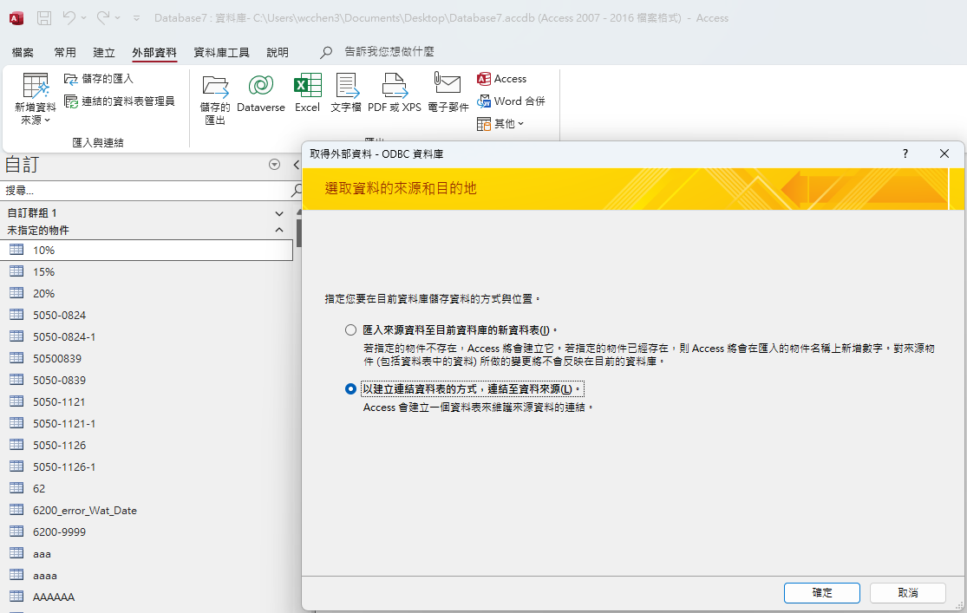
點選 以建立連結資料表方式，連結至資料來源(L)。
2
點擊 確定

Slide 17
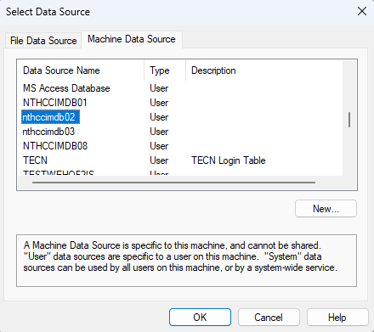
1
點選 NTHCCIMDB02
2
點擊 Ok

Slide 18
MDNZ2 → Key入 Login ID: S200DNZ2 Password: SUSER543
NTHCCIMDB02 → Key入 Login ID: fab2 Password: fab2
1
2
點擊 Ok

Slide 19
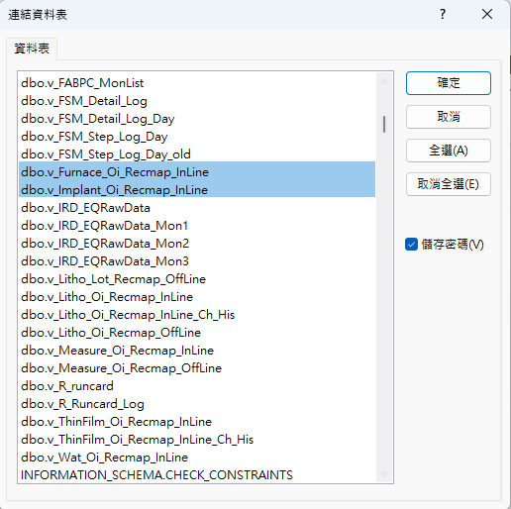
3
點擊 確定
2
點選 資料表
1
點選 儲存密碼(V)

Slide 20
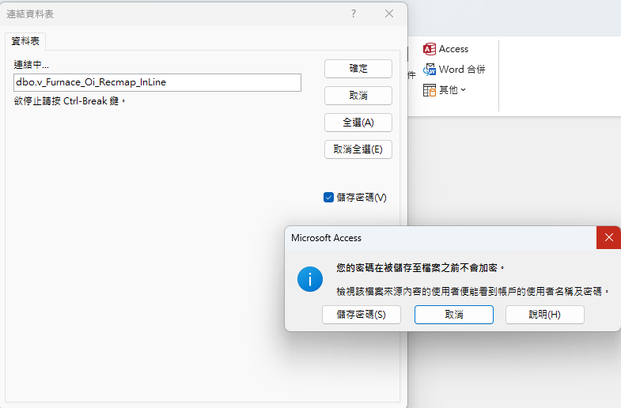
點選 儲存密碼(S)

Slide 21
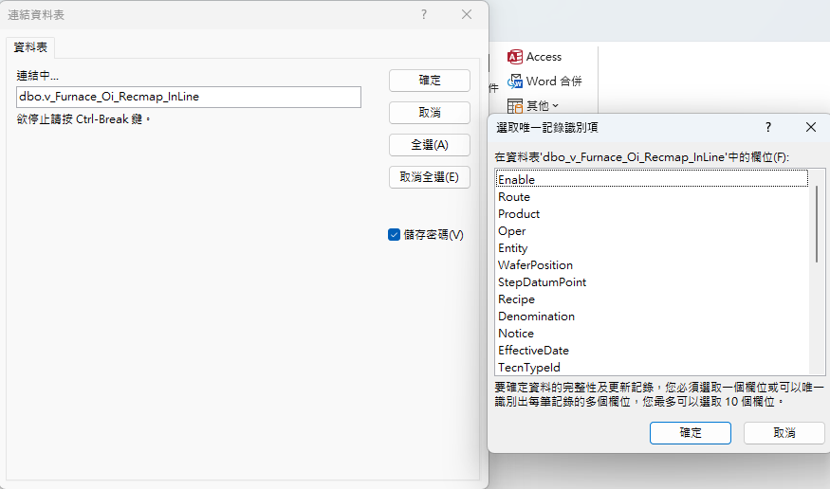
點擊 確定

Slide 22
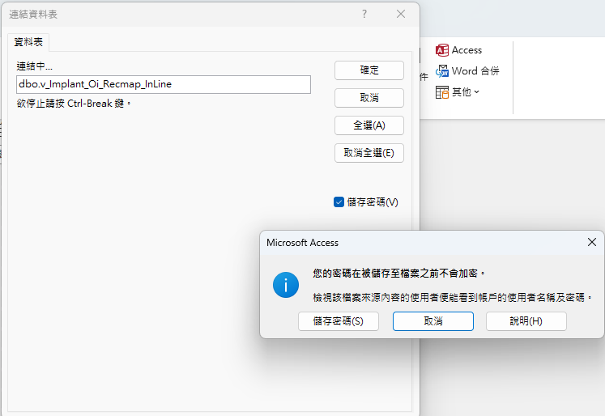
點選 儲存密碼(S)

Slide 23
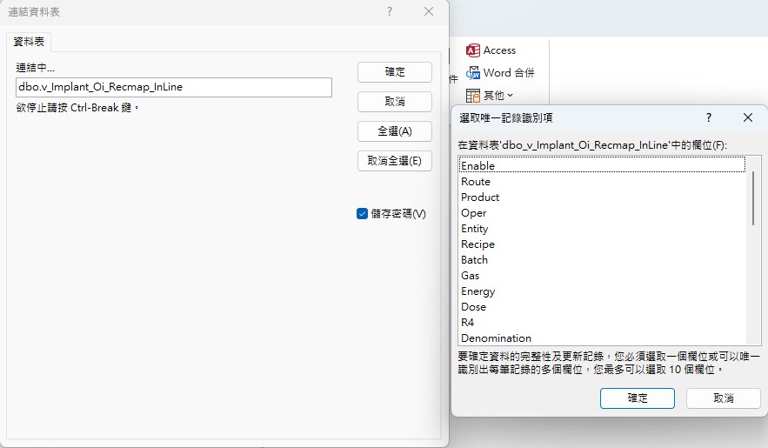
點擊 確定

Slide 24
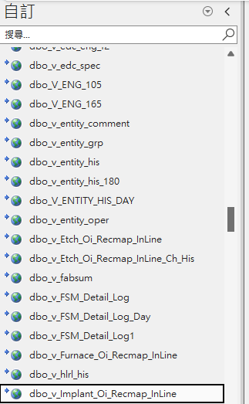
連結完成如下

Slide 25
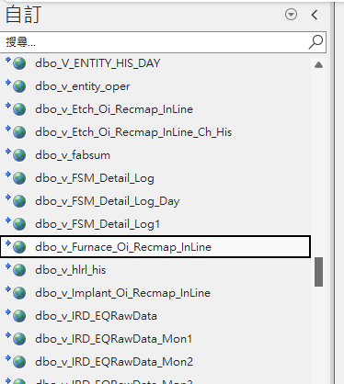
Link Table 完成 dbo_v_Furnace_Oi_Recmap_InLine

Slide 26
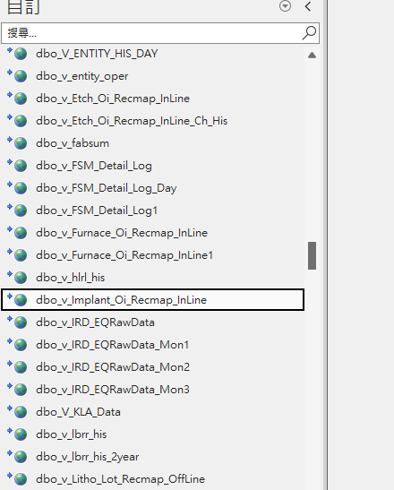
Link Table 完成 dbo_v_Implant_Oi_Recmap_InLine

Slide 27
利用 Access 查詢資料基本步驟
建立查詢資料表

Slide 28
已建立 ODBC 新增資料表
開啟舊資料庫或空白資料庫

Slide 29
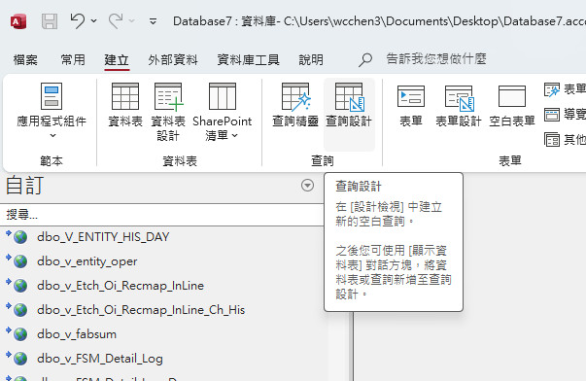
1
點選 建立
點擊 查詢設計
2

Slide 30
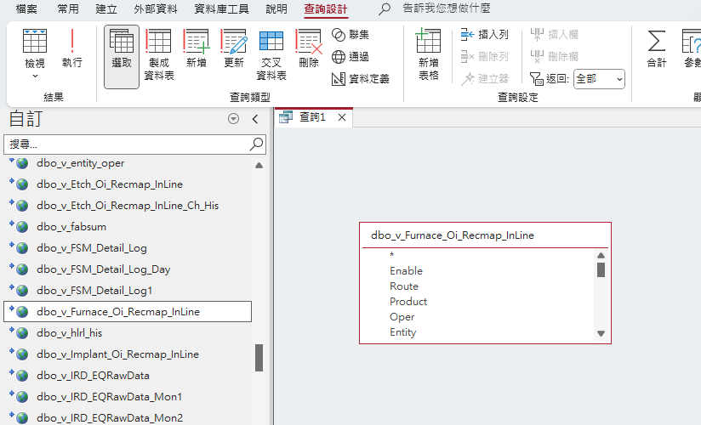
按住選取資料表 拉至查詢設計
= ➔

Slide 31
查詢設計如下
日期區間： >=[start_date] And <=[end_date]
擷取字數：aa:Mid([Route],1,5)
aa:欄位新名稱
擷取第4碼數字： Like "???6*"
搜尋 Oper： 1004
兩個欄位合併：ab:Mid([Route],1,6)+Mid([Oper],1,3)
ab:欄位新名稱
Route :資料表欄位名稱
Oper :資料表欄位名稱
擷取字數
兩個欄位合併
日期區間
擷取第4碼數字
日期區間

Slide 32
利用 Excel 查詢資料基本步驟
建立查詢資料表

Slide 33
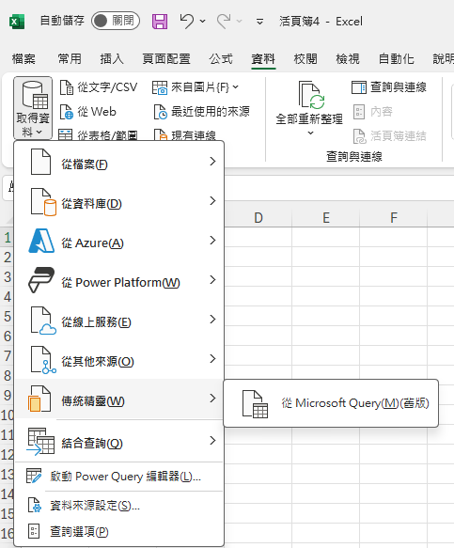
開啟 Excel
1
點選 資料
2
點選 取得資料
3
點選 傳統精靈(W)
4
點選 從 Microsoft Query(M)(舊版)

Slide 34
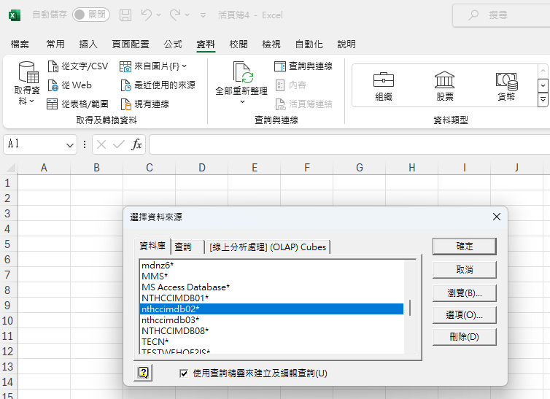
選擇 NTHCCIMDB01 → 確定
選擇 NTHCCIMDB02 → 確定

Slide 35
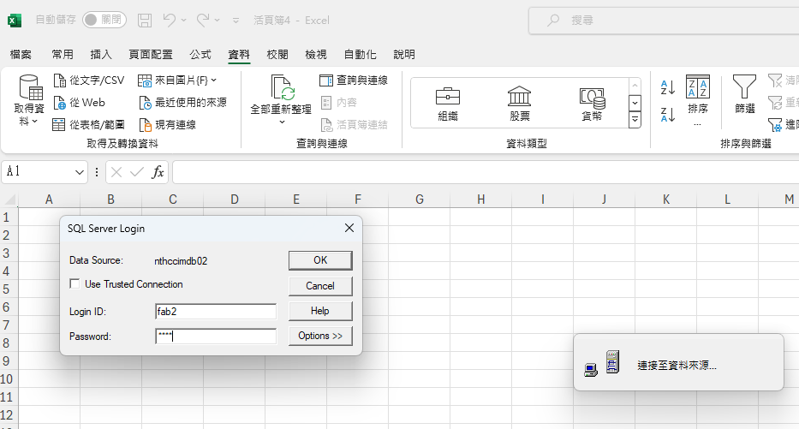
1
MDNZ2 → Key入 Login ID: S200DNZ2 Password: SUSER543
NTHCCIMDB02 → Key入 Login ID: fab2 Password: fab2
2
點擊 Ok

Slide 36
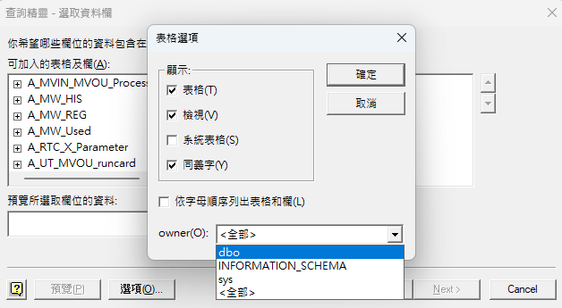
2
點選 dbo
1
點擊 選項(O)

Slide 37
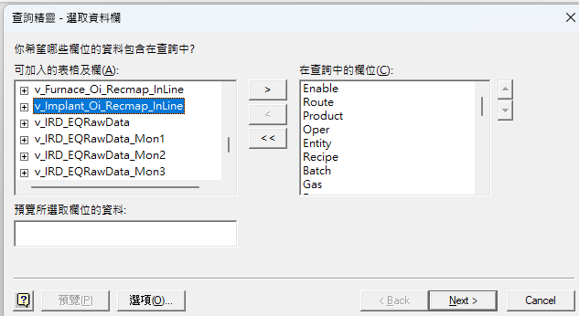
1
點選 資料表
2
點擊 >
3
點擊 Next

Slide 38
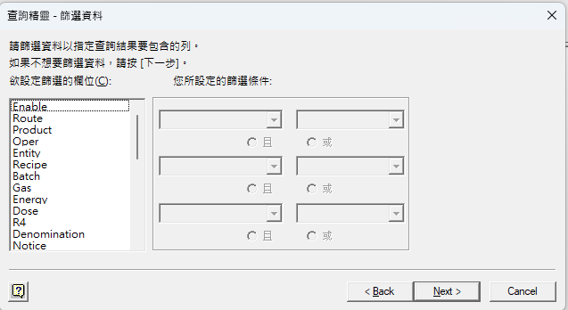
點擊 Next

Slide 39
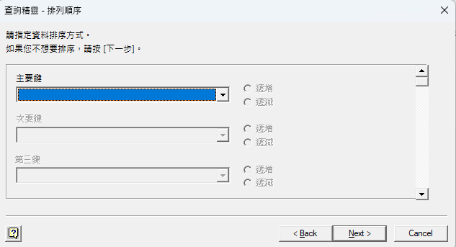
點擊 Next

Slide 40
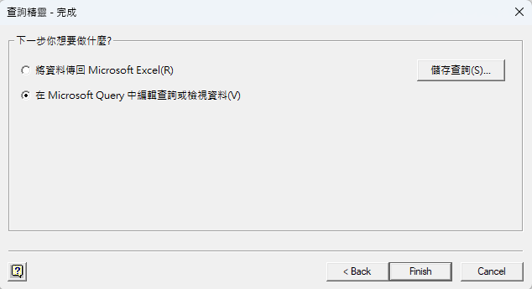
1
點選 在 Microsoft Query 中編輯查詢或檢視資料(V)
2
點擊 Finish

Slide 41
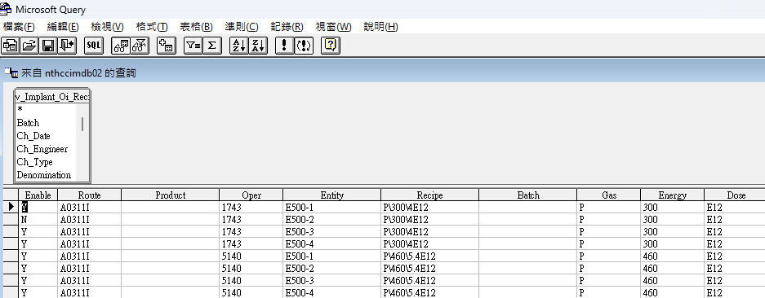
點擊 顯示或隱藏準則

Slide 42
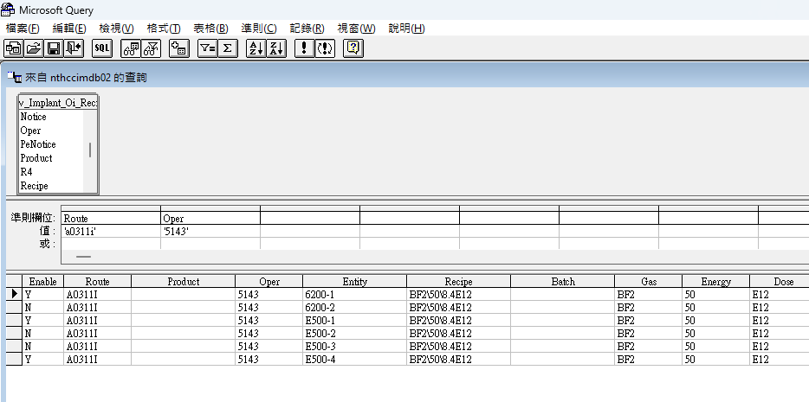
鍵入 查詢條件

Slide 43
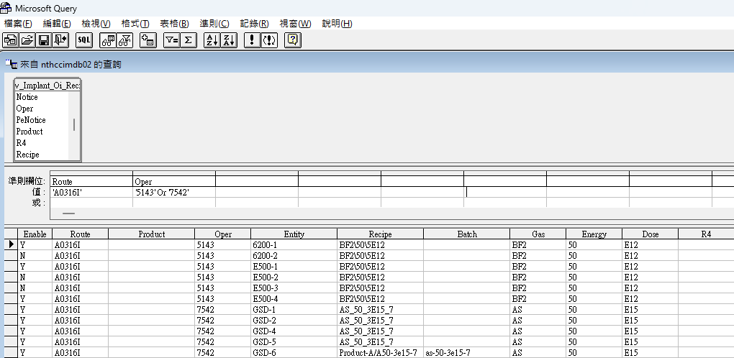
鍵入 查詢條件 可單個條件或多條件

Slide 44
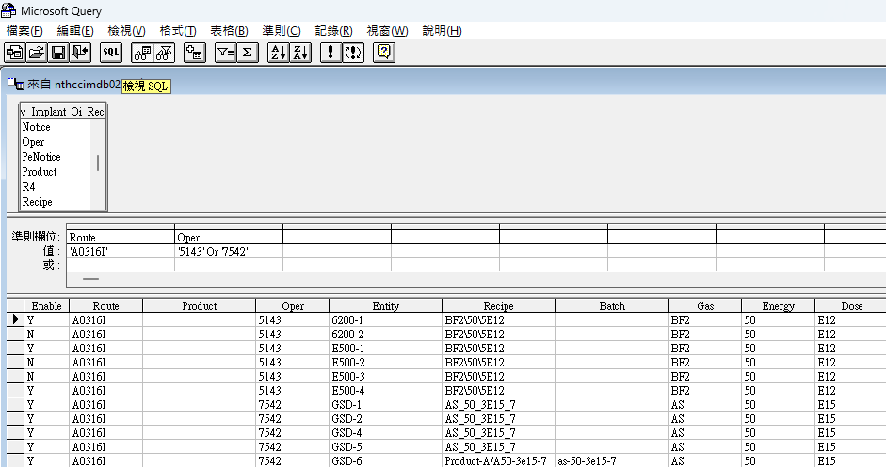
也可用 SQL 編輯查詢
點擊 檢視 SQL

Slide 45
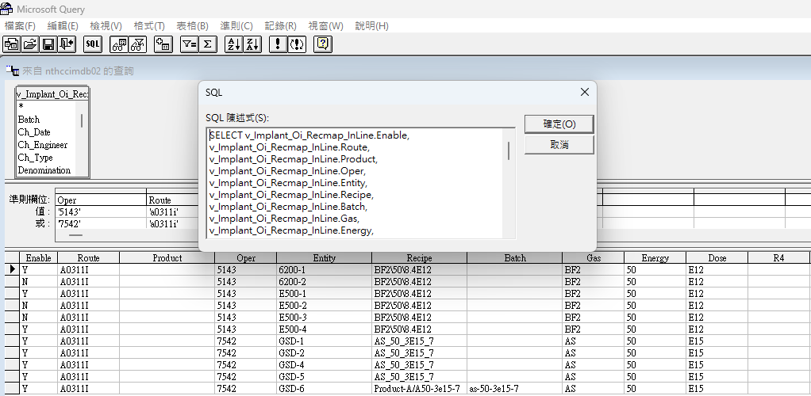
檢視 SQL 陳述式(S)

Slide 46
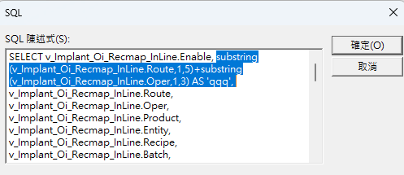
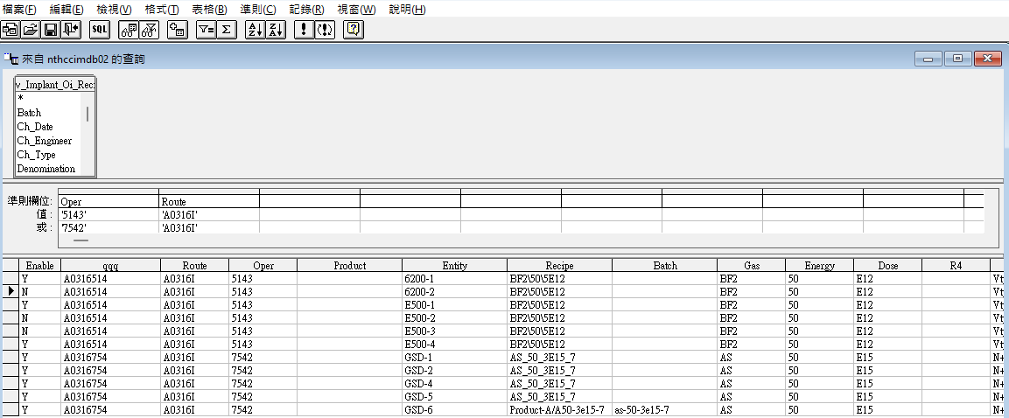
新增 qqq 欄位
兩個欄位合併：substring(v_Implant_Oi_Recmap_InLine.Route,1,5)+substring( v_Implant_Oi_Recmap_InLine.Oper,1,3) as 'qqq'
qqq:欄位新名稱
Route :資料表欄位名稱
Oper :資料表欄位名稱

Slide 47
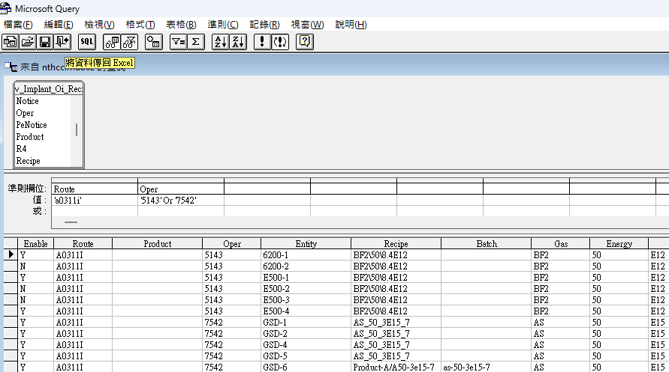
點擊 將資料傳回 Excel

Slide 48
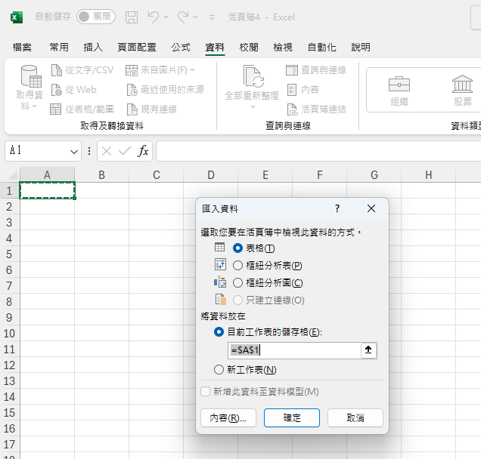
將資料傳回 Excel 存放位置

Slide 49
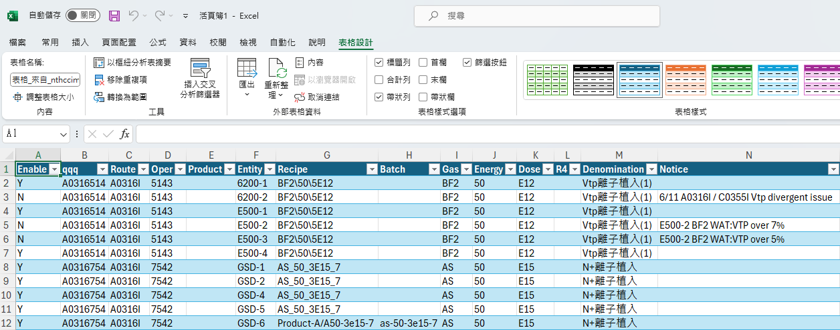
完成資料傳回 Excel

Slide 50
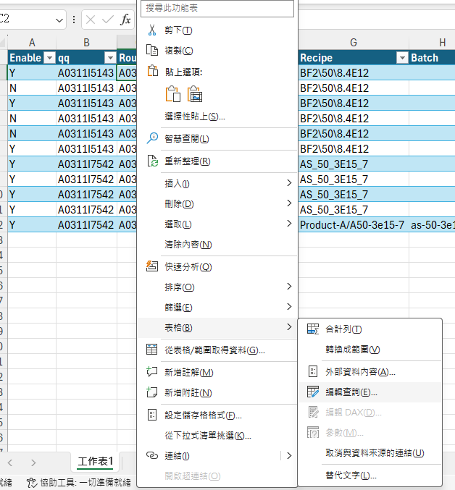
在 Excel 檔案編輯
1
點 A1 按右鍵
2
點 表格(B)
3
點 編輯查詢(E)

Slide 51
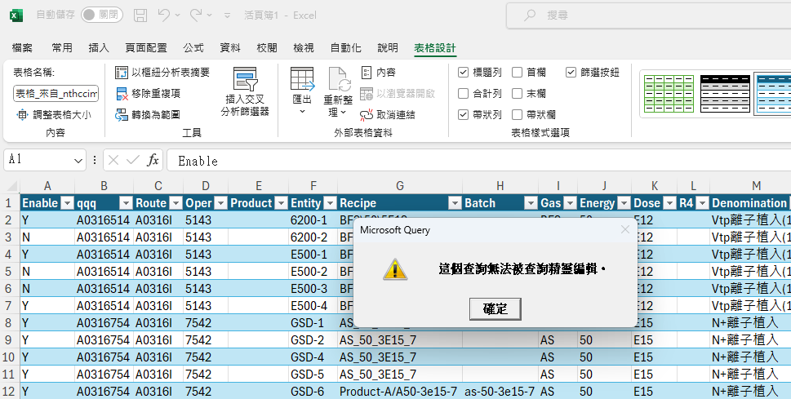
點擊 確定

Slide 52
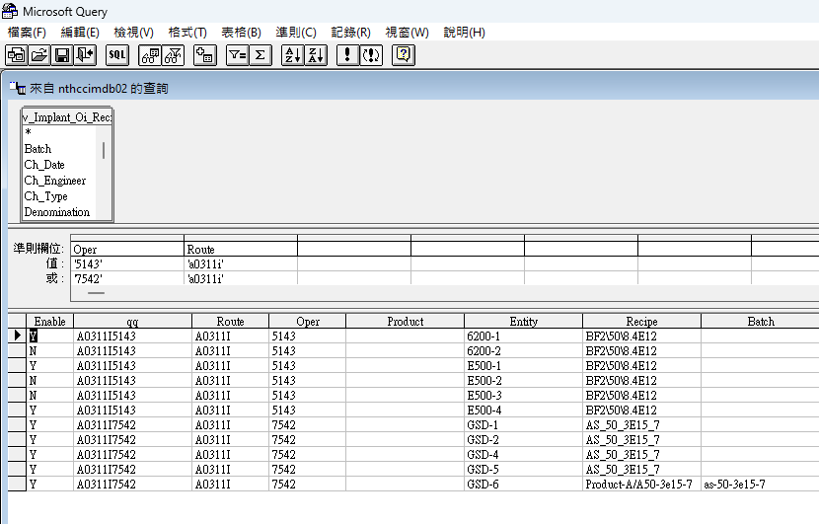
新增 查詢條件

Slide 53
DNZ2常用資料表名稱及其用途
dbo_v_current_wip | Lot 在 fab 現況
dbo_v_entity_comment | 機台 狀況註解
dbo_v_entity_grp | 機台 BY Module
dbo_v_entity_his | 機台歷史 狀況
dbo_v_hlrl_his | Lot hold & release 註解
dbo_v_lot_entity | Lot 所經過的機台
dbo_v_mvin_his | Lot mvin 歷史紀錄
dbo_v_mvou_his | Lot mvou 歷史紀錄
dbo_v_slta_his | Wafer 的廠商
dbo_v_rtofile | Route oper list

Slide 54
repADC2IDB 常用資料表名稱及其用途
dbo.A_MW_HIS | 控片使用狀況歷史資料
dbo.A_MW_REG | 控片登錄資料
dbo.A_MW_Used | 記錄控片使用狀況
dbo.A_RTC_X_Parameter | RTC參數規則(前值-後值 或 後值-前值)
dbo.A_X_PARAMETER | EDC RTC參數規則(前值-後值 或 後值-前值)
dbo.ASM_LensHeating_Monitor_Log | 記錄ASM LensHeating資料
dbo.DefectScan_Recmap_InLine | 已生效DefectScan Recipe
dbo.DefectScan_Recmap_InLine_Ch_His | 已生效DefectScan Recipe的記錄
dbo.Dispatch_Runcard_Note | eRuncard的Implant站點資料
dbo.Dispatch_Runcard_Recipe | eRuncard的Implant站點資料
dbo.Etch_Oi_Recmap_InLine | 已生效Etch By OI Recipe
dbo.Etch_Oi_Recmap_InLine_Ch_His | 已生效Etch By OI Recipe的記錄
dbo.FABPC_MonList | 記錄FAB PC明細
dbo.FSM_Detail_Log | Furnace WIN GC 資料
dbo.FSM_Step_Log | Furnace WIN GC Step資料
dbo.Furnace_Oi_Recmap_InLine | 已生效Furnace By OI Recipe
dbo.Implant_Oi_Recmap_InLine | 已生效Implant By OI Recipe
dbo.IRD_LOG | AutoIRD Run貨記錄
dbo.IRD_LOG_history | AutoIRD Run貨歷史記錄
dbo.Litho_Oi_Recmap_InLine | 已生效Litho By OI Recipe
dbo.Litho_Oi_Recmap_InLine_Ch_His | 已生效Litho By OI Recipe的記錄
dbo.MW_entity_grp | 控片machine group設定
dbo.R_recipe_access | 記錄爐管使用狀況
dbo.R_Runcard_Log | 記錄WinFurn MVIN Lot的資料
dbo.ThinFilm_Oi_Recmap_InLine | 已生效ThinFilm By OI Recipe
dbo.ThinFilm_Oi_Recmap_InLine_Ch_His | 已生效ThinFilm By OI Recipe的記錄
dbo.Wat_Oi_Recmap_InLine | 已生效WAT By OI Recipe
EDCPhotoPatternTable | S400 需求 CHECK PATTERN

Slide 55
database ODBC設定異動時
修改操作方式

Slide 56
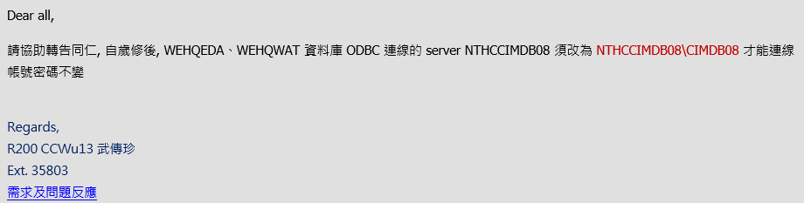
資料庫修改時
收到 CIM 部門 “EDA/WAT database ODBC設定異動 ” 通知時 如附件

Slide 57
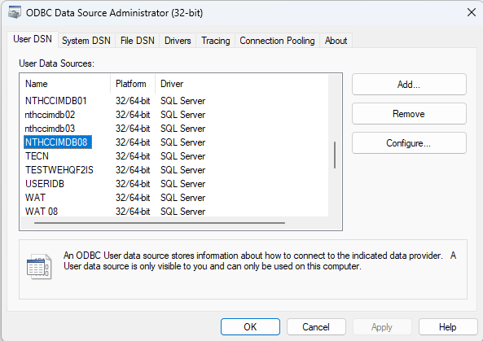
開啟 ODBC Date Source
點選 NTHCCIMDB08
點擊 Configure…

Slide 58
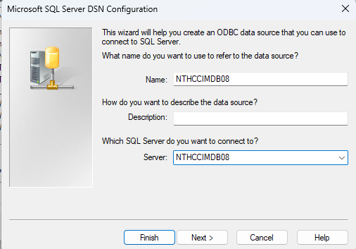
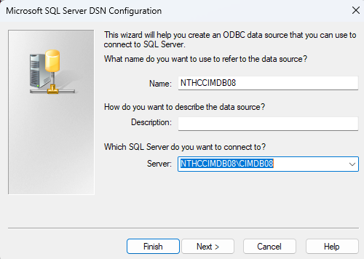
修改方式如下
= ➔

